Slide 1
Podklady ke schůzce

Slide 2
Design všech obrazovek

Slide 3
Titulní strana
titulní strana má pouze informace o stránce a pro admina tlačítko editovat text

Slide 4
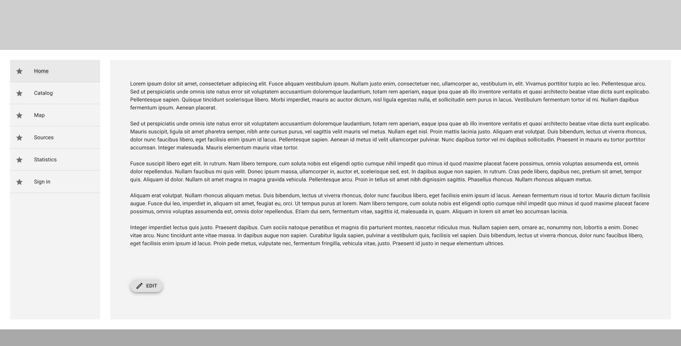

Slide 5
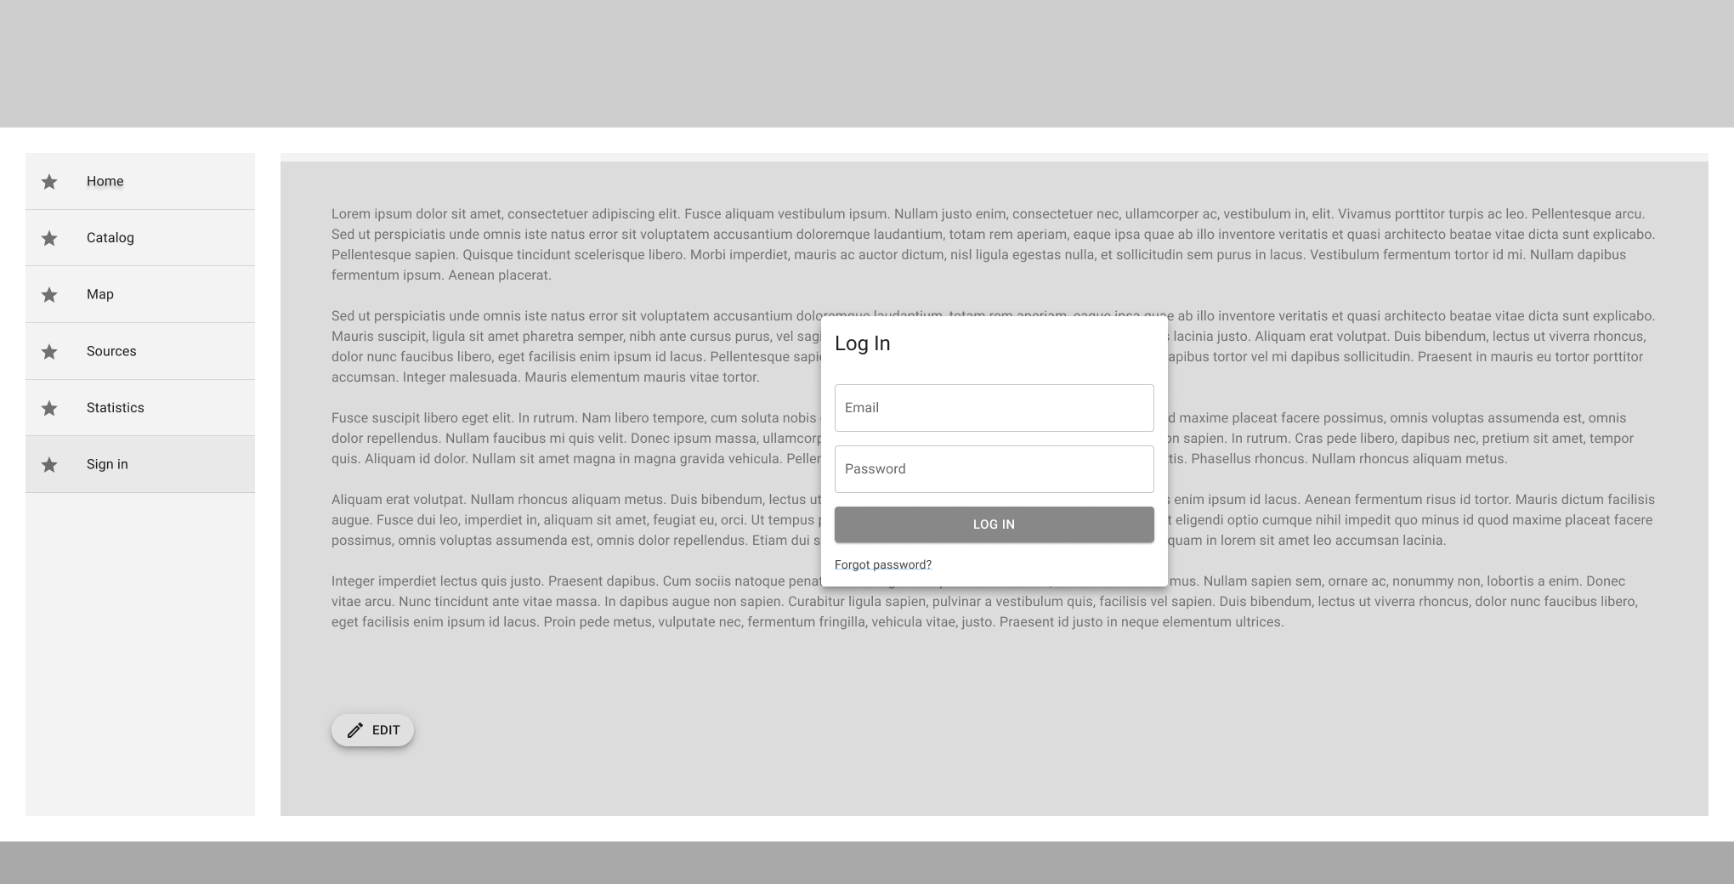

Slide 6
Catalog
katalog pro rozkliknutí zobrazí tlačítka pro import, export a add location (pouze pro přihlášené)
tlačítko filtr pro filtraci
okno pro tlačítko “add new location”
zobrazí se okno pro přidání nové lokace

Slide 7
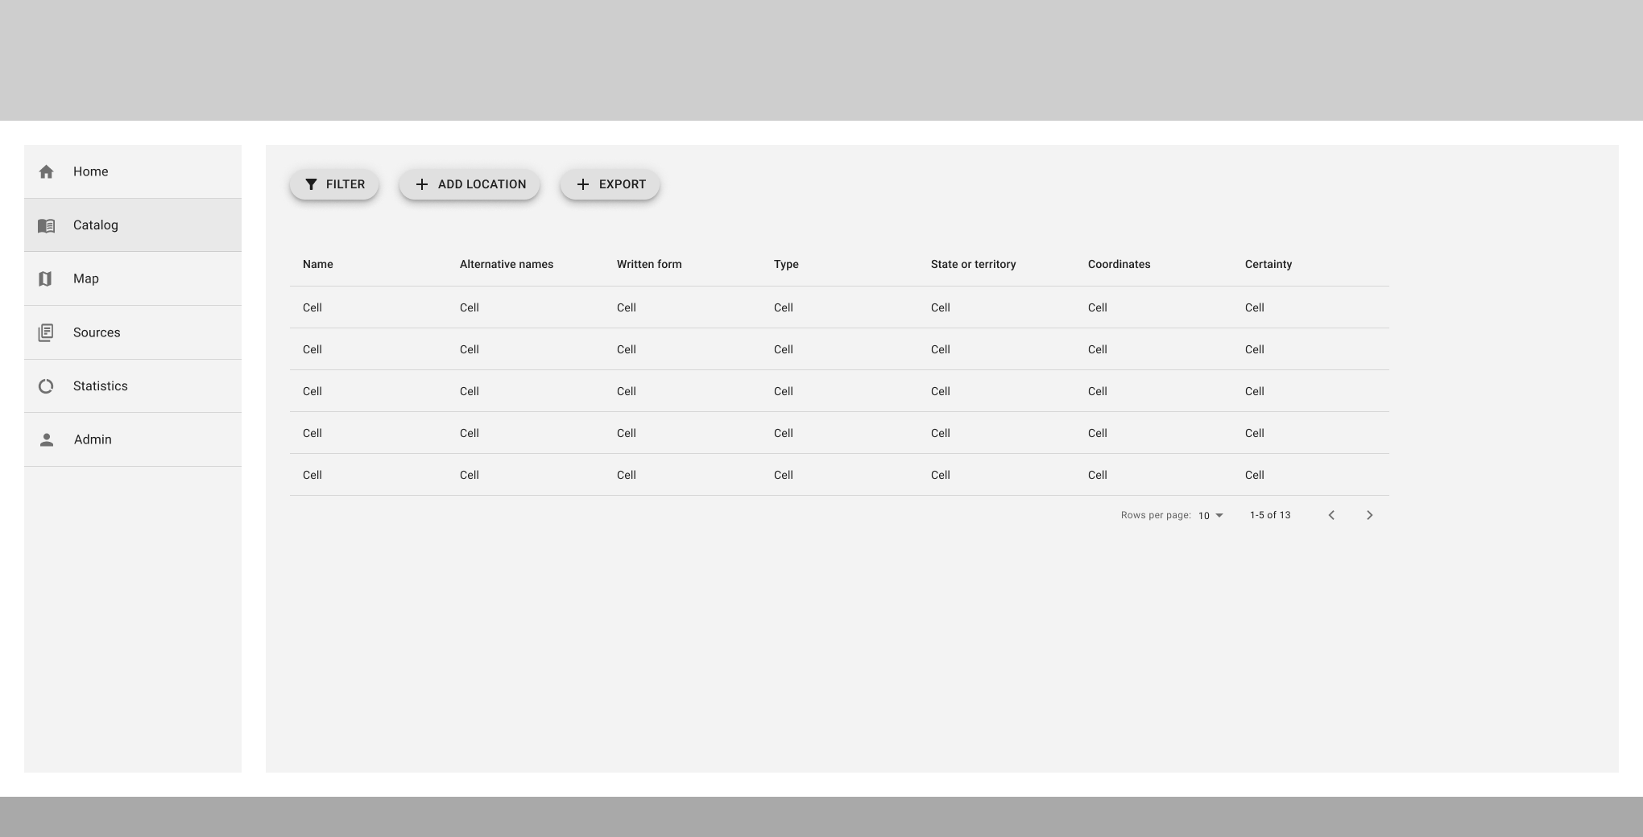
Design všech obrazovek - katalog bez filtru

Slide 8
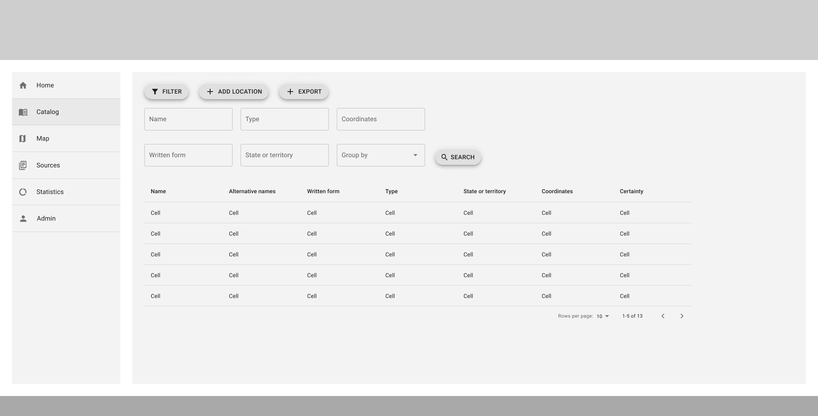

Slide 9
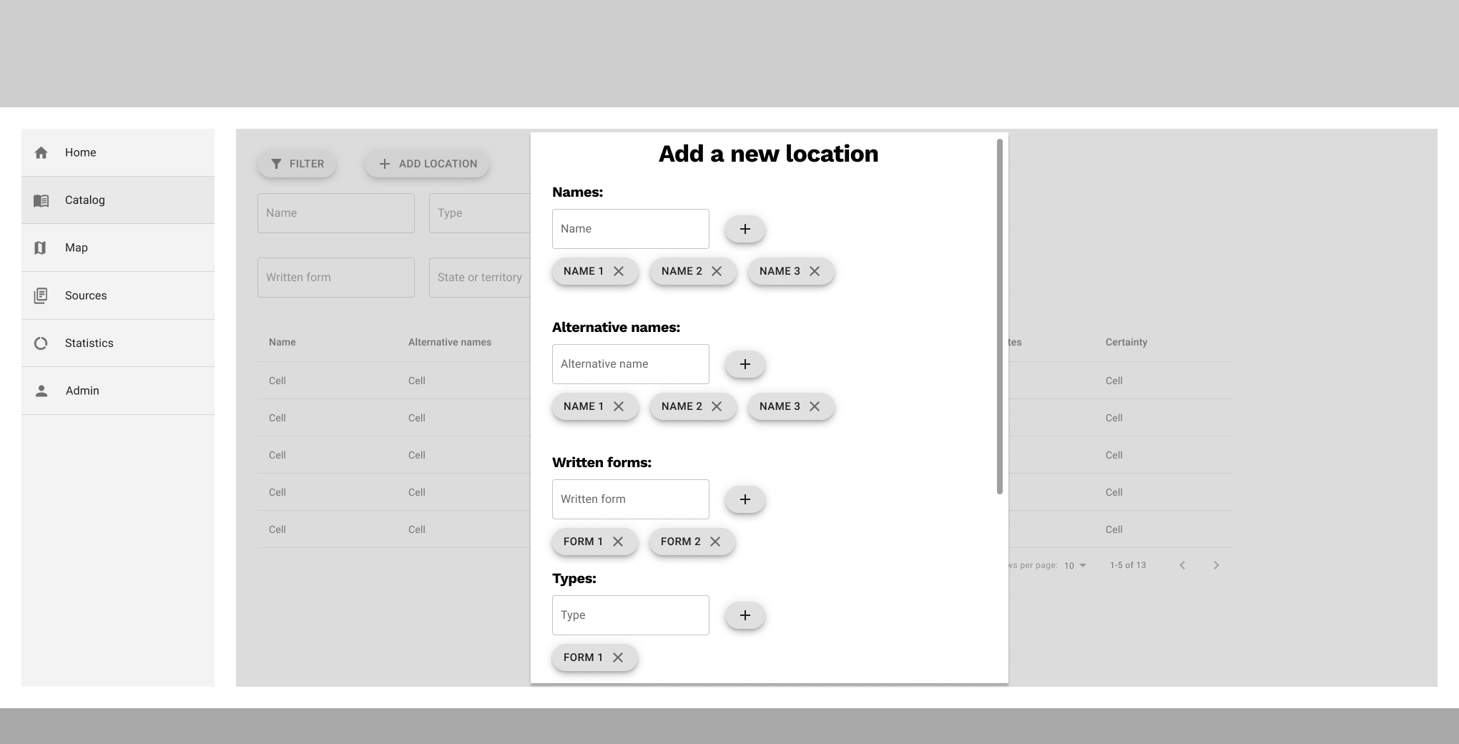

Slide 10
Detail položky
zobrazí všechny informace o lokaci a mapu

Slide 11
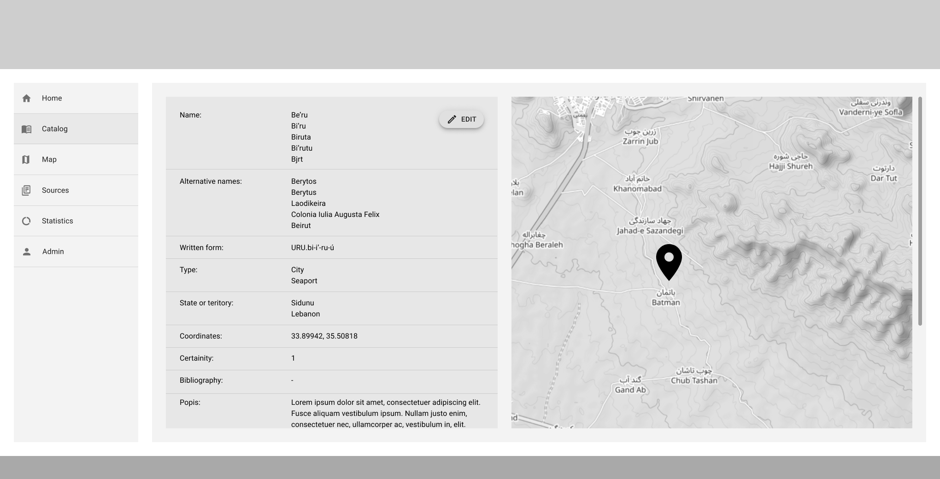

Slide 12
Administrace
Admin - první dvě obrazovky
zobrazí všechny uživatele a tlačítko pro přidání uživatele
možnost každému přidat a vzít práva
registrace nových uživatelů
Přihlášený uživatel - poslední dvě obrazovky
vidí své informace a udělená práva
možnost změnit si heslo

Slide 13
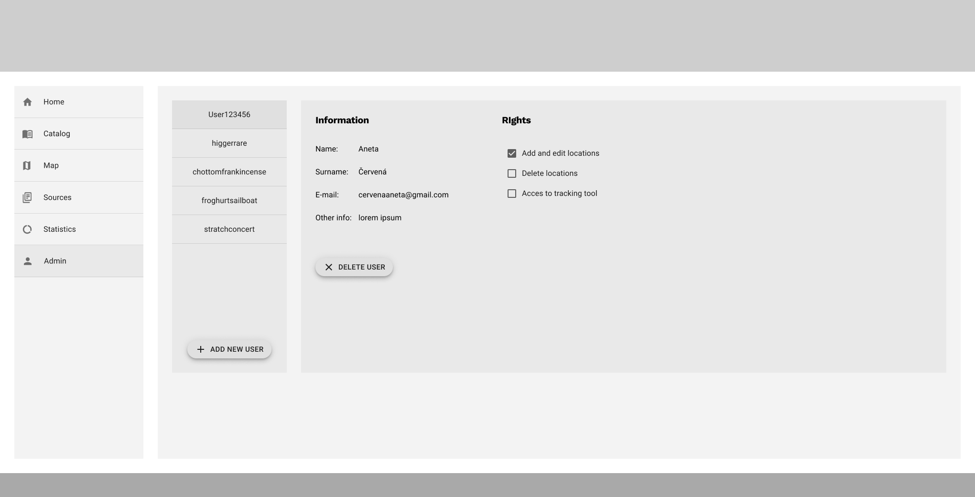

Slide 14
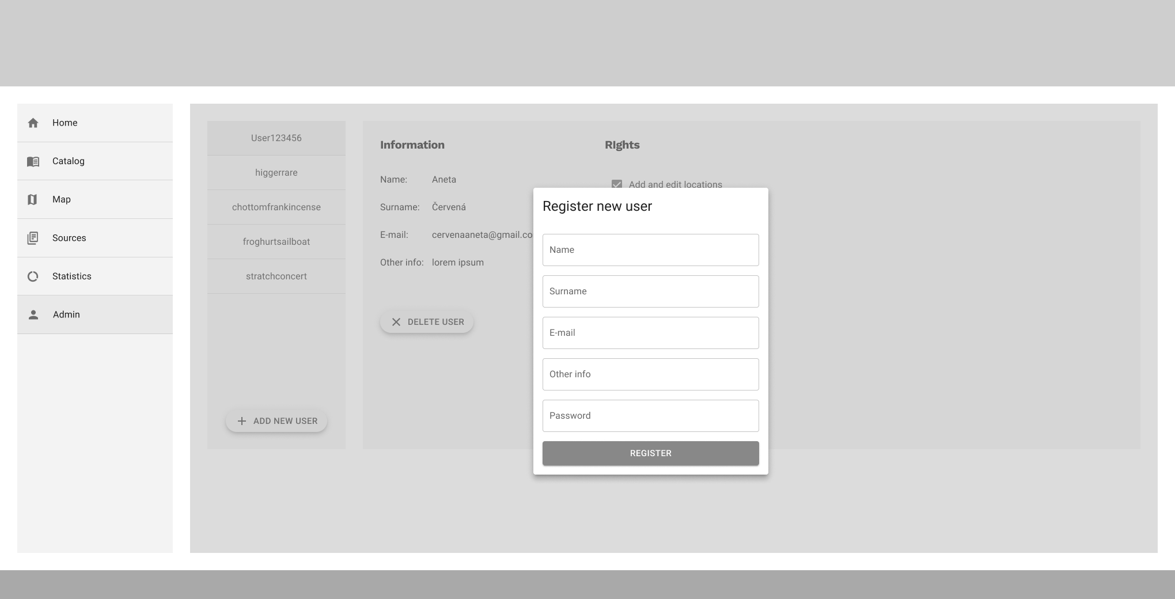

Slide 15
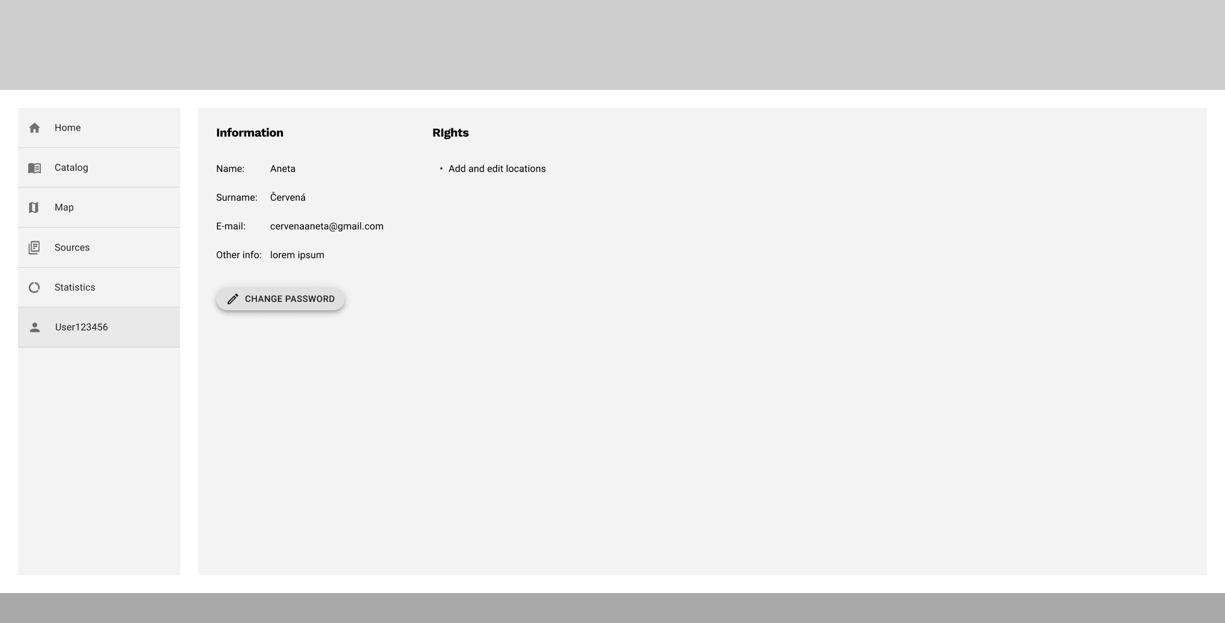

Slide 16
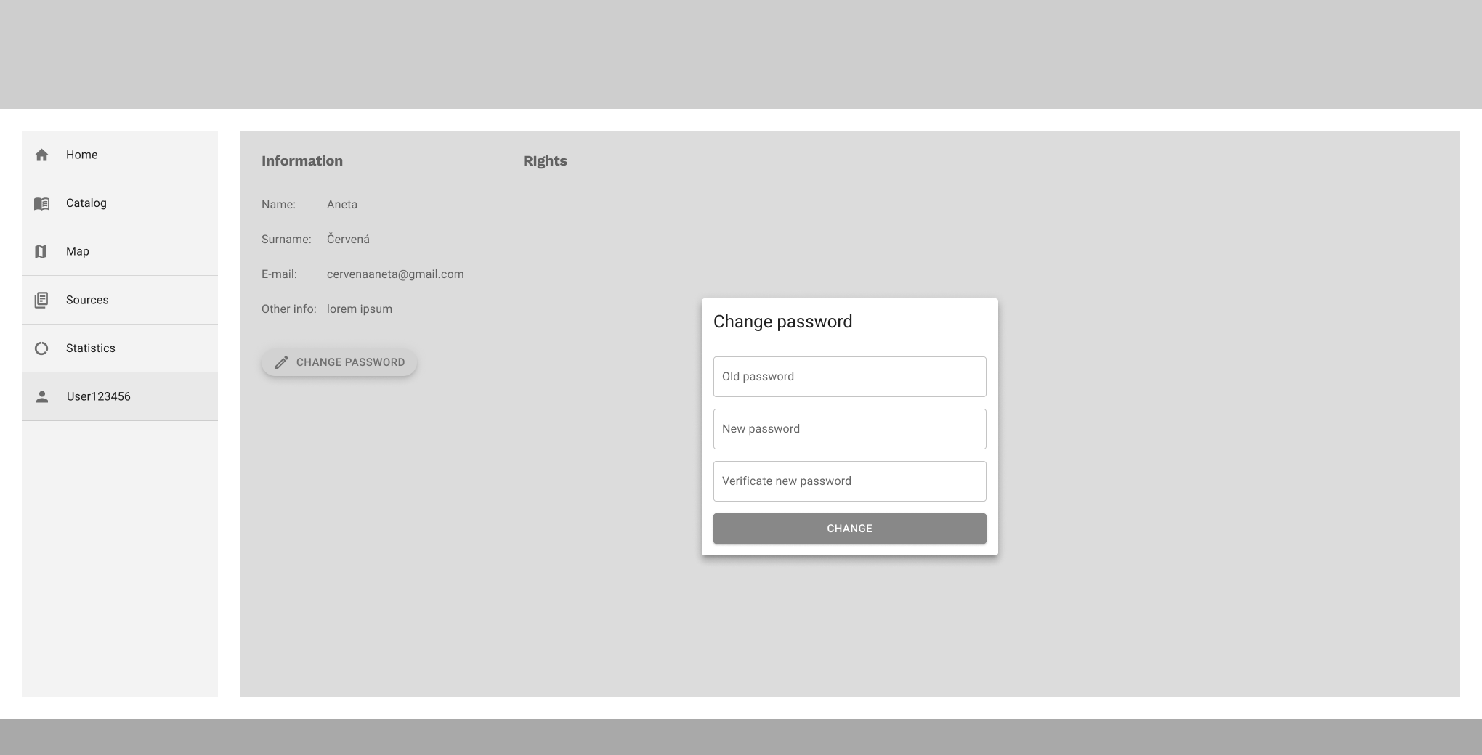

Slide 17
Trasovací nástroj
zobrazí nejdříve input - přes file nebo plaintext (ten se zobrazí v novém okně)
pokud se najde více možností, nechá uživatele si vybrat možnost
zobrazí mapu včetně trasy; možnost schovat všechny lokace, možnost exportovat trasu a importovat již exportovanou trasu
po kliknutí na místo vyskočí okno pro přidání lokace
po kliknutí na lokaci umožní zobrazit detail nebo schovat lokaci
tlačítko import: vybere se, co chceme importovat - poté se zobrazí dané okno pro import
obrazovka pro import všech možností

Slide 18
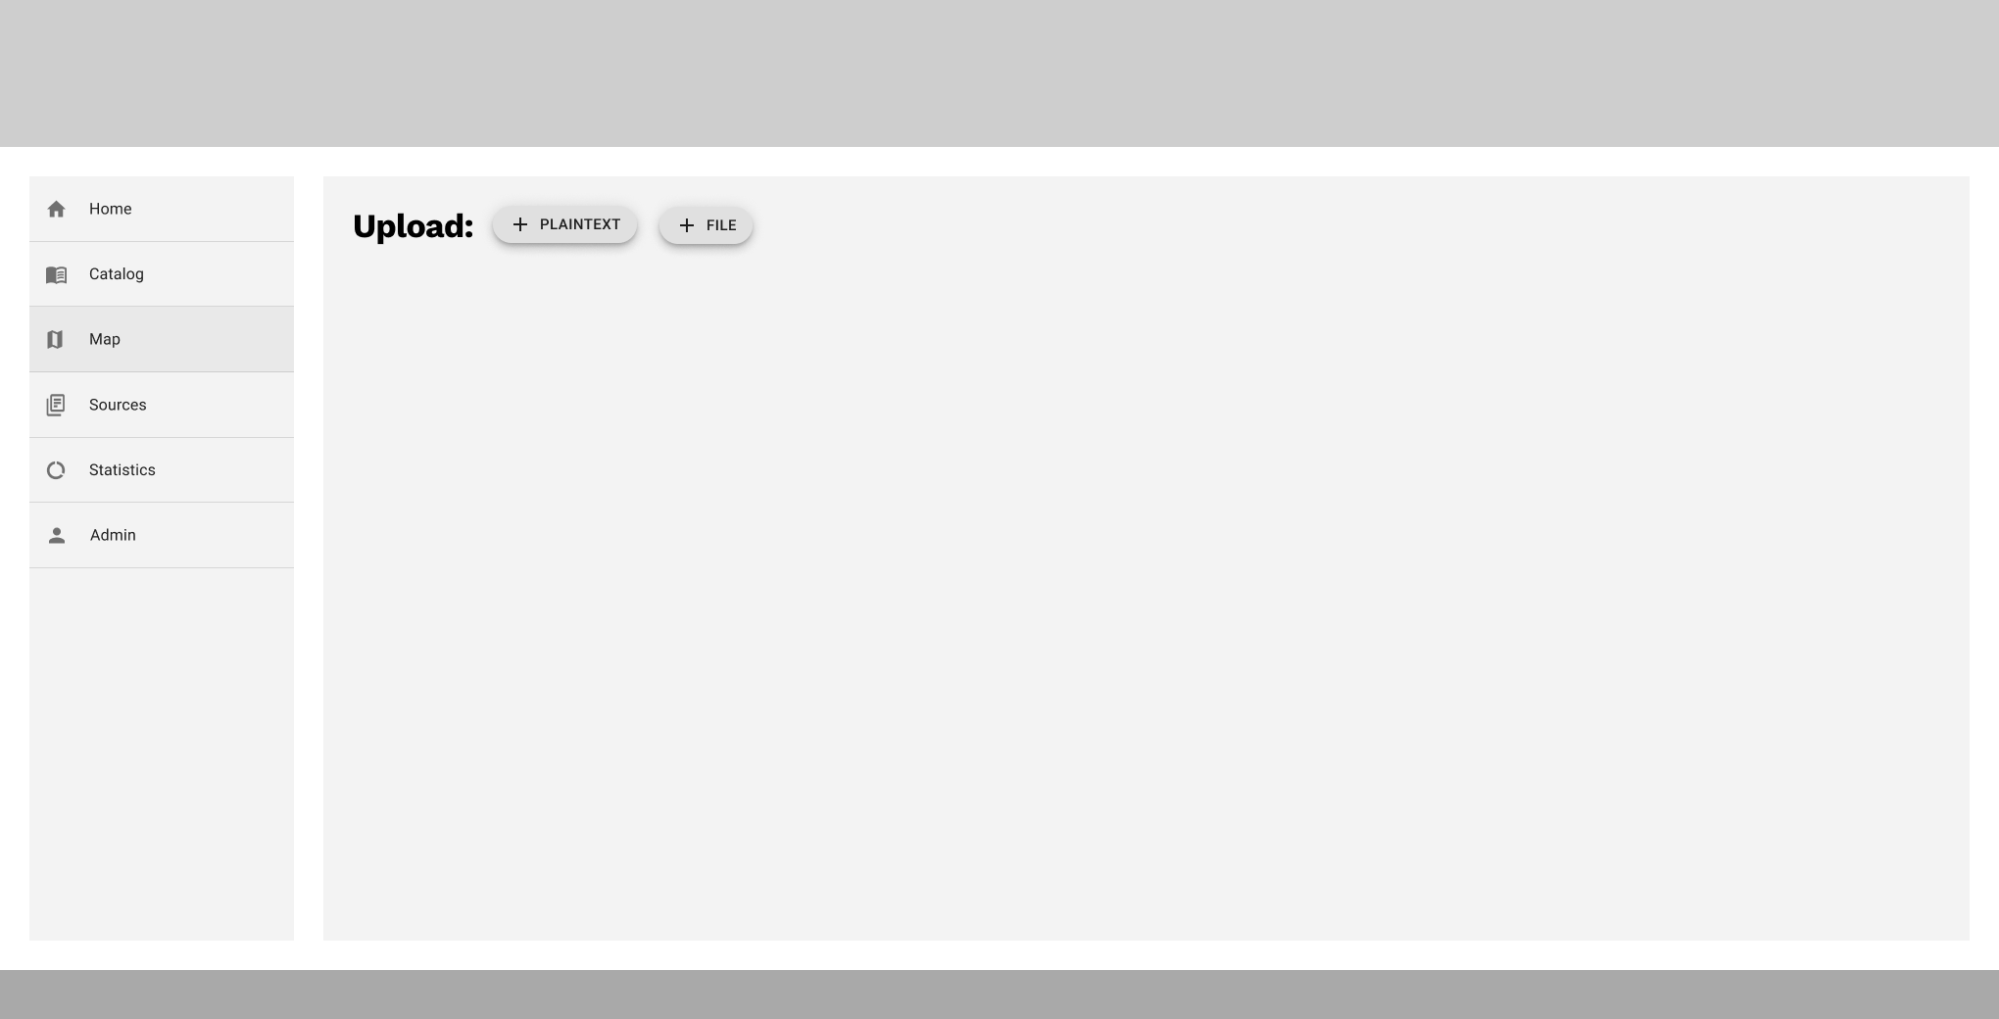

Slide 20
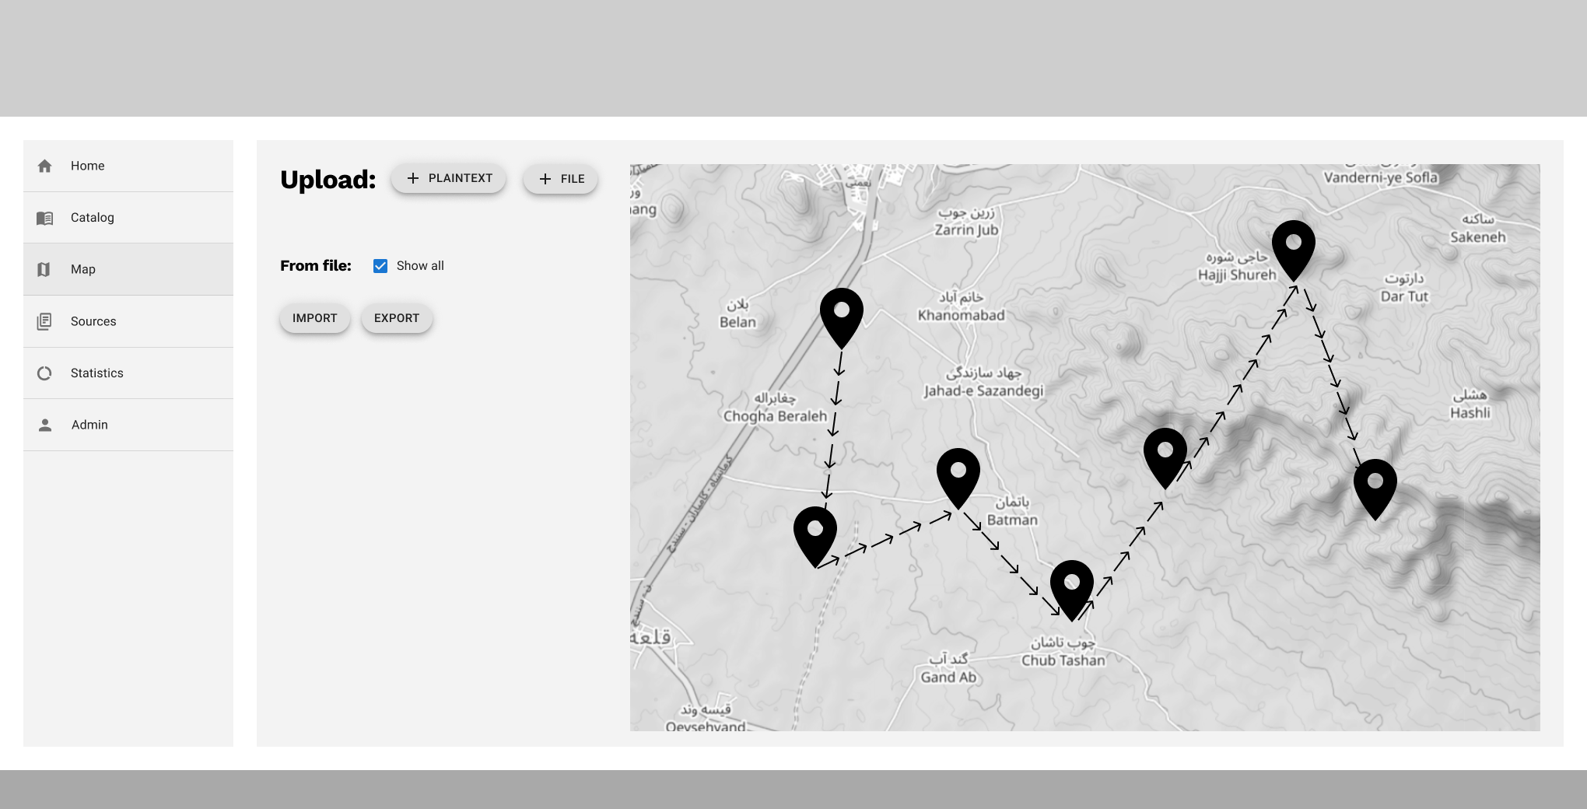

Slide 21
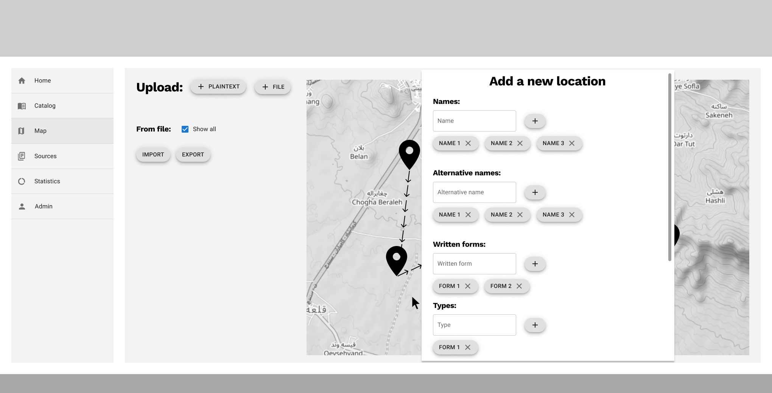

Slide 22
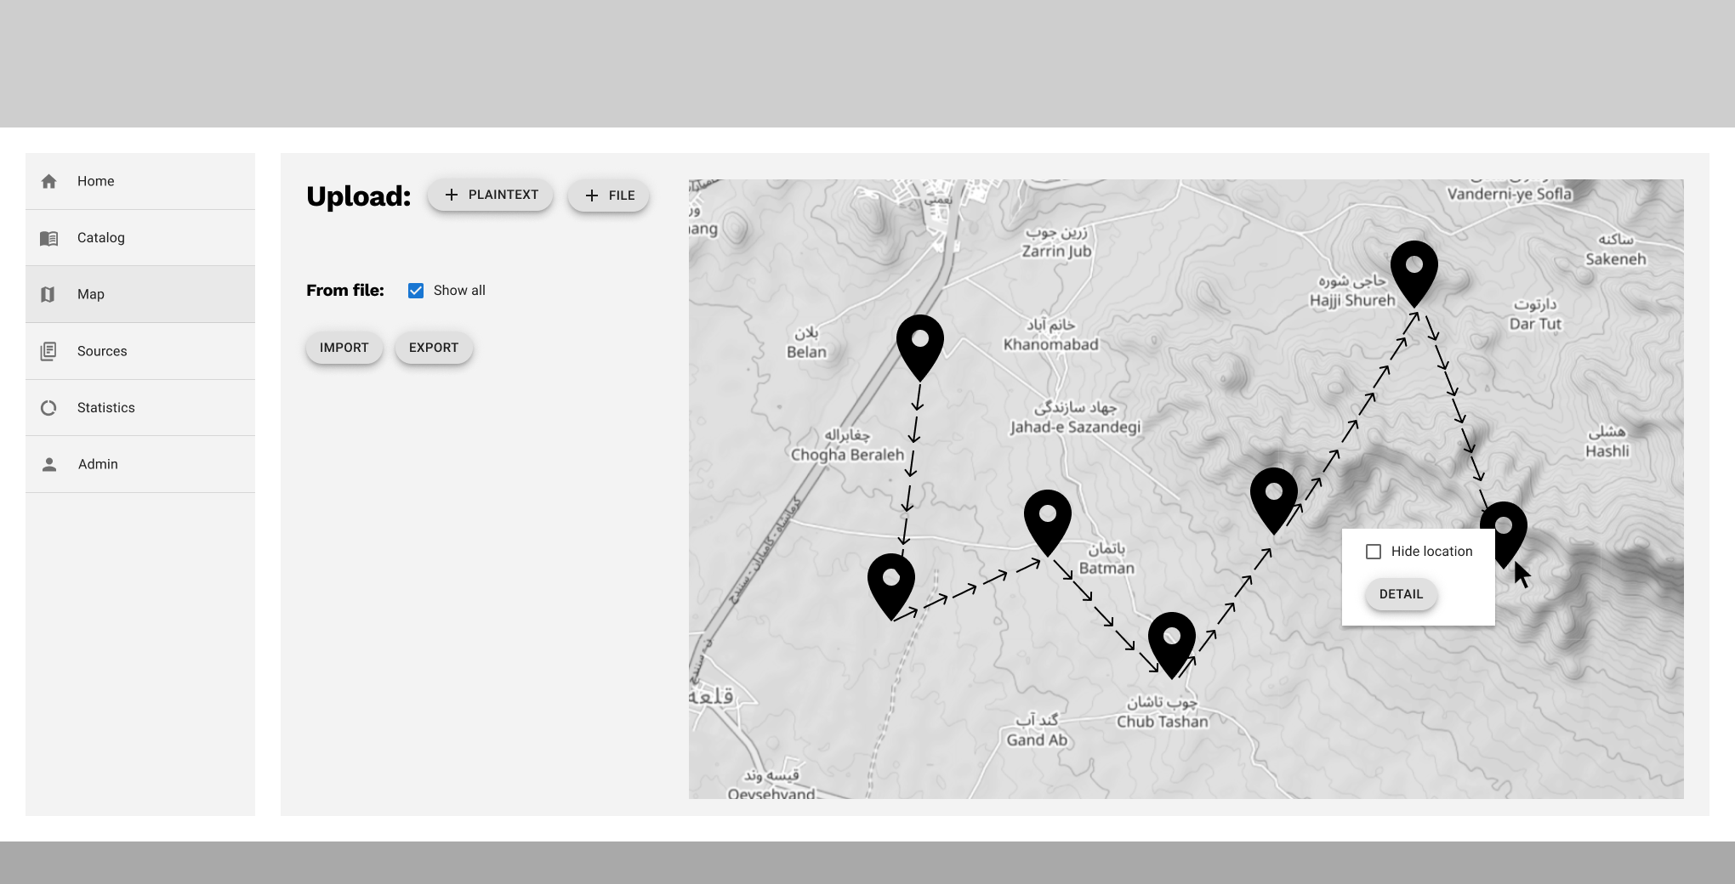

Slide 23
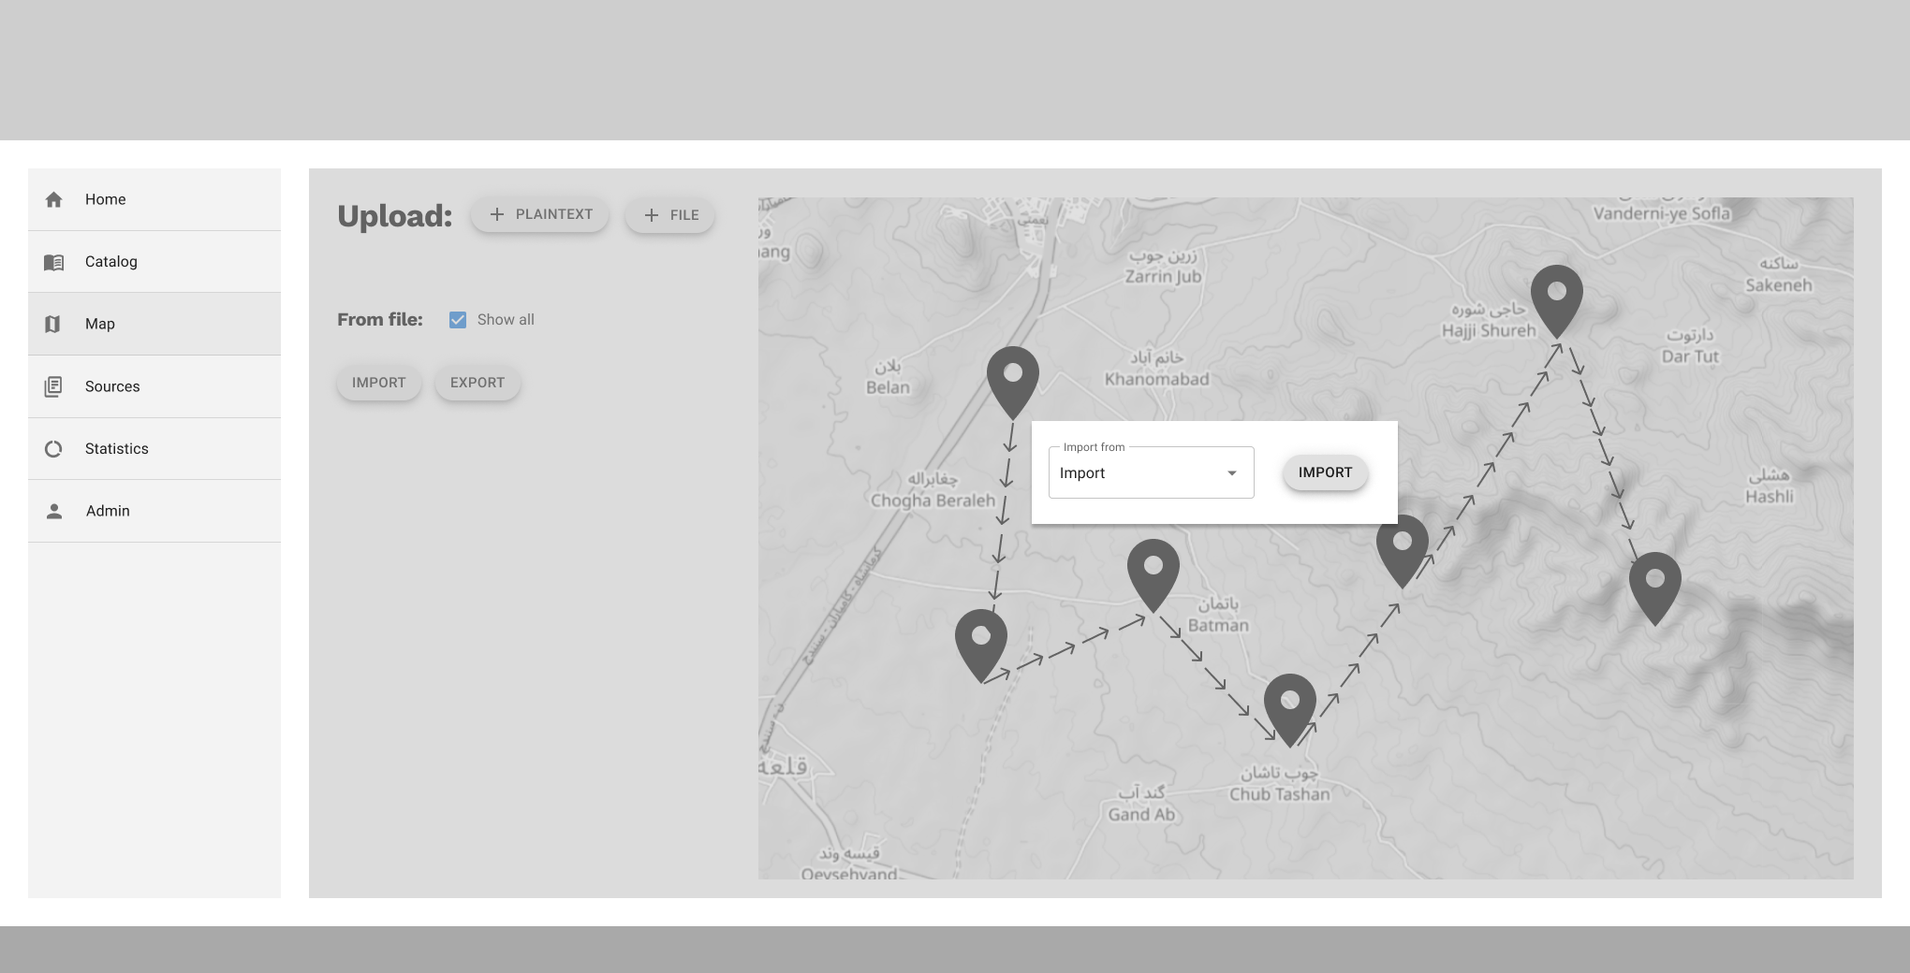

Slide 24
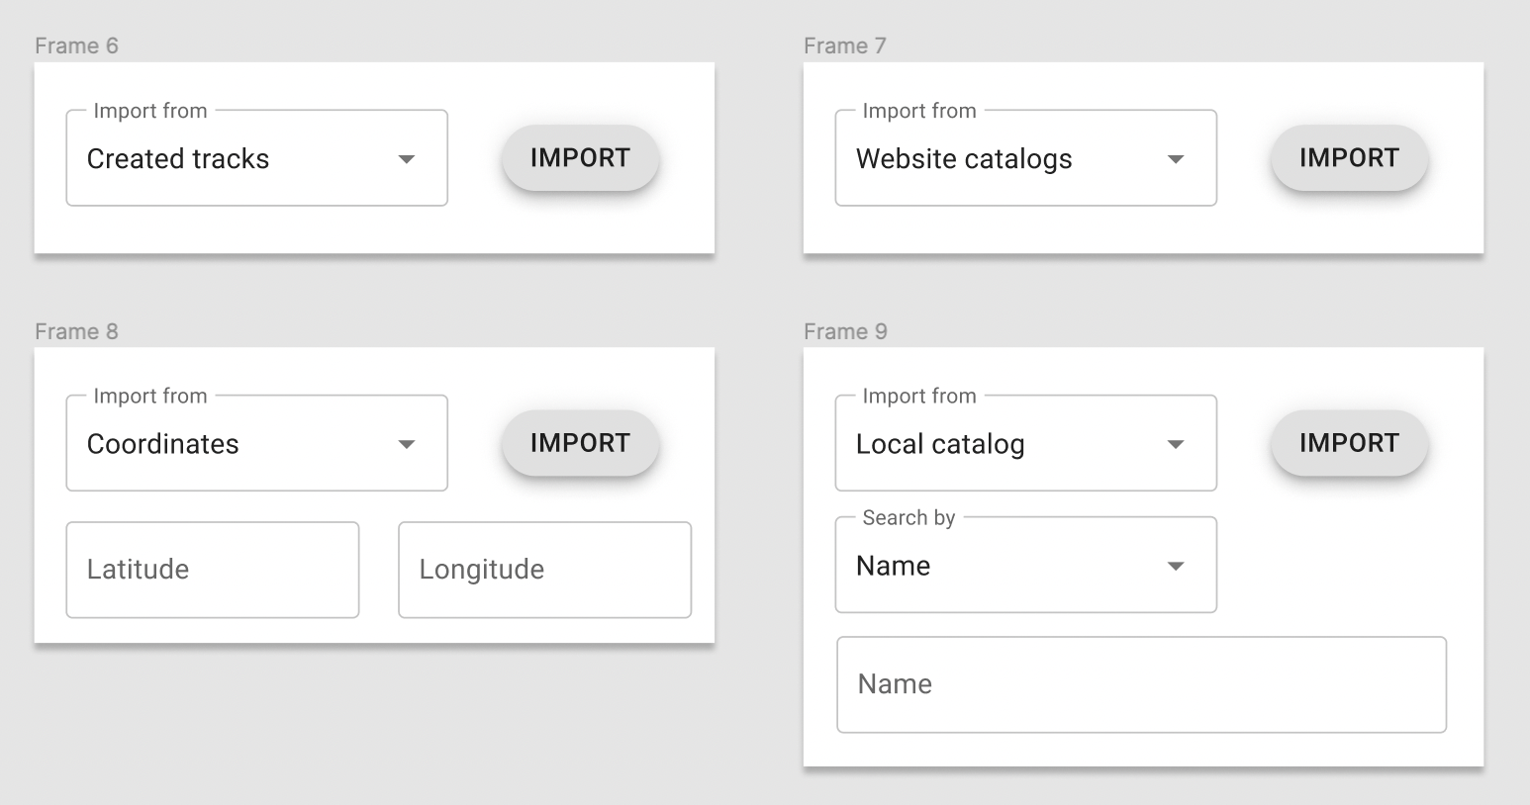

Slide 25
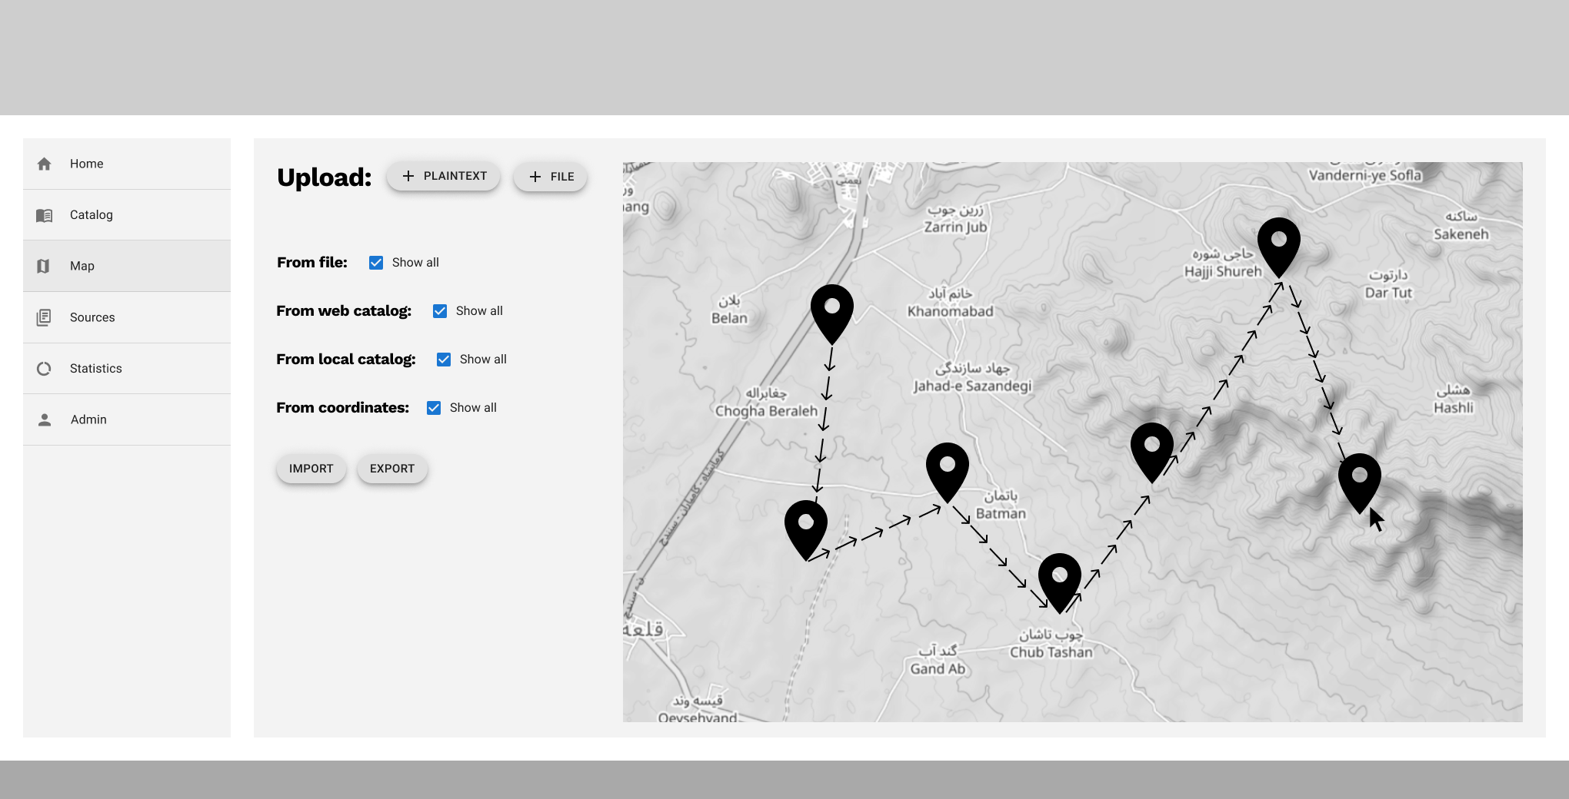

Slide 26
Otázky
po importu filu lze importovat další nebo jen jeden?
jak v trasovacím nástroji (v UI) zobrazit vyhledání lokalit z webových katalogů?

